Slide 1
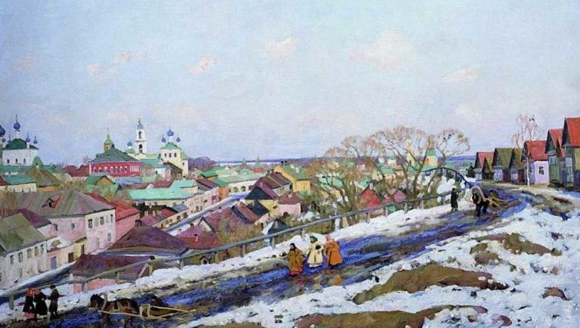

Предмет – Развивающие игры
Блок заданий – «Творческие игры»
Тема – «Учимся у великих»
Задание рассчитано на 6 учебных часов
Подготовила Сафронова Е.Г.
.

Slide 2
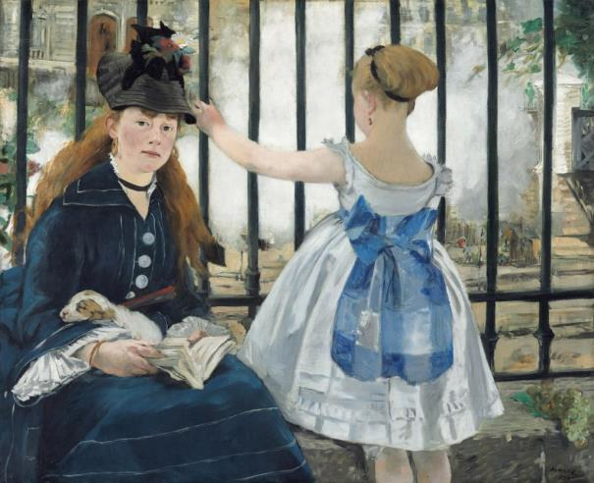
.
Как вы думаете, какая главная цель искусства ?
Отобразить окружающий мир или
Создать новый, связанный и не связанный с реальным?
Большинство картин в музеях по-настоящему бесценны.
Такие картины не продают и не покупают, потому что это картины-символы, картины-маяки.
Великий художник — как великий изобретатель. Он меняет мир и меняет взгляд человека и даже всего человечества на этот мир.
Важность художника оценивается со временем.
)
.
Эдуард Мане «Железная дорога» 1873 г.

Slide 3
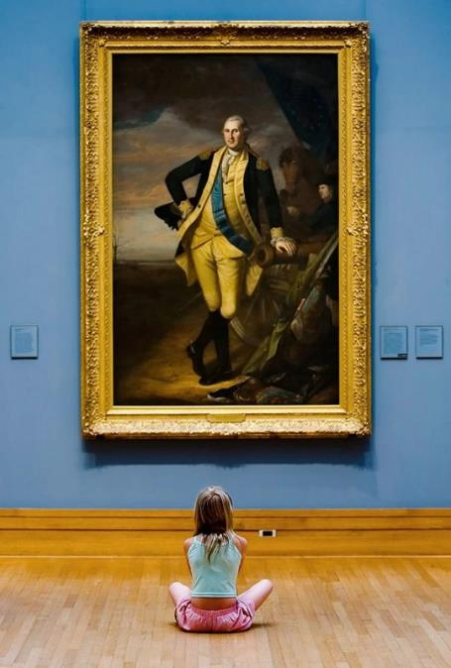
.
Вы можете спросить «Зачем ходить в музеи, если все есть в интернете?»
Экраны мониторов и планшетов маленькие. При встрече с картиной вживую чаще всего поражает РАЗМЕР.
Ну и ЦВЕТ, конечно. В живописи цвет — это язык. При помощи цвета художник создает настроение, а часто и смысл.
А репродукции в интернете очень часто неверно передают цвет.
.

Slide 4
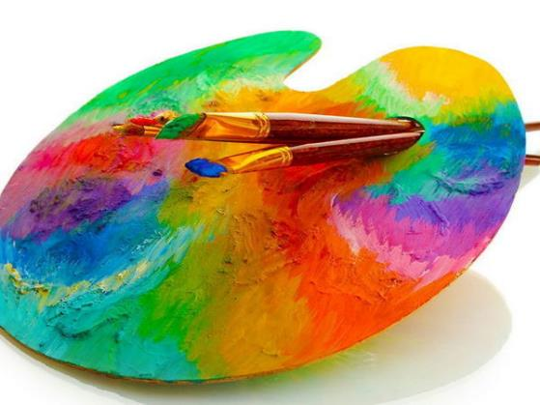
Палитра
Она предназначена для смешивания красок и получения разнообразных цветов.
Палитра — важнейший атрибут любого живописца.
Нет палитры—нет живописи, а есть только раскраска.
.
В 2007 году Маттиас Шаллер сравнил палитры известных художников и их произведения.
Он считает, что каждая палитра представляет собой образ живописца и помогает лучше понять художника и его манеру.
На предложенных слайдах – палитры художников и их картины.
)
.

Slide 5
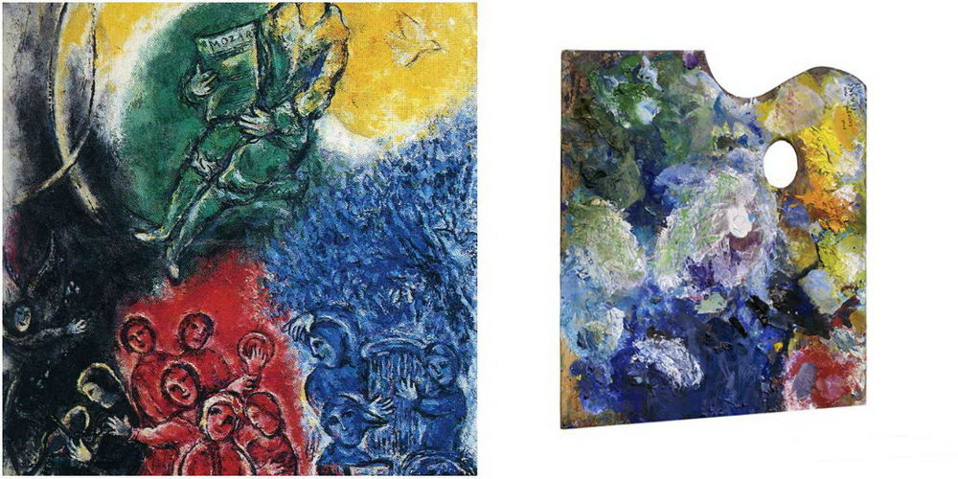
.
)
.
Марк Шагал

Slide 6
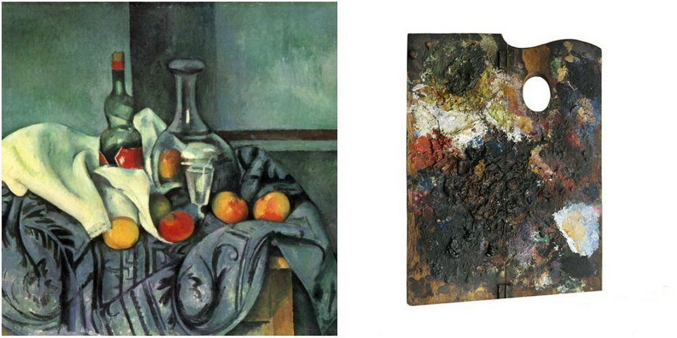
.
)
.
Поль Сезанн «Натюрморт с бутылкой мятного ликера» 1895 г.

Slide 7
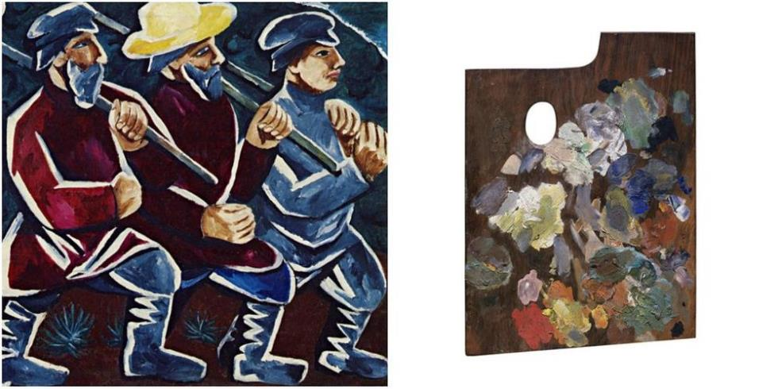
.
)
Н.Гончарова «Жнецы» 1911 г.
.

Slide 8
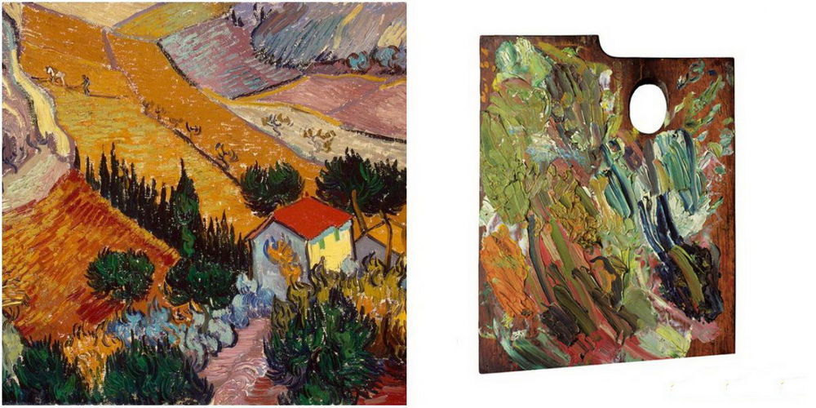
.
)
В.Ван Гог «Пейзаж с домом и земледельцем»1889 г.

Slide 9
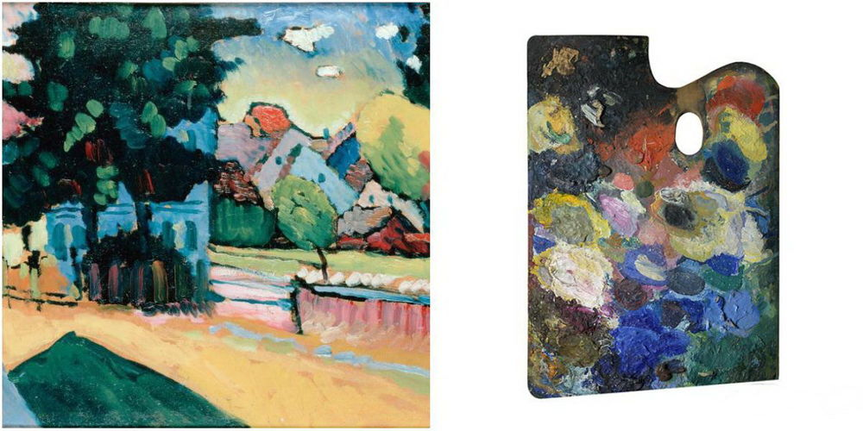
.
)
.
В.Кандинский «Пейзаж с зеленым домом» 1909 г.

Slide 10
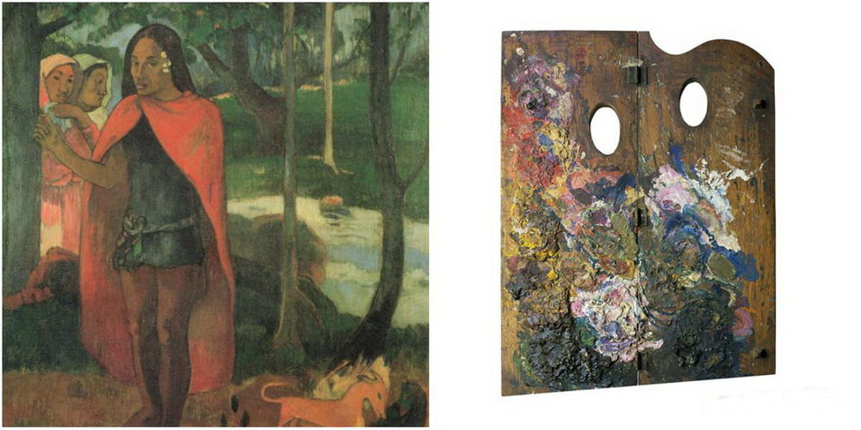
.
)
.
Поль Гоген «Цикл Таити» 1891 г.

Slide 11
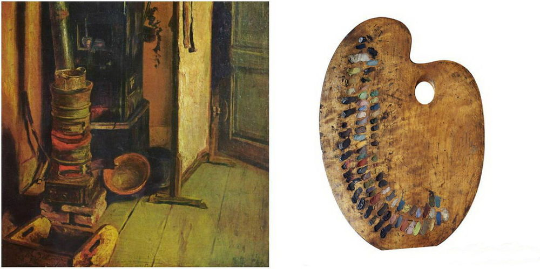
.
)
Эжен Делакруа «Уголок ателье» 1824 г.
.

Slide 12
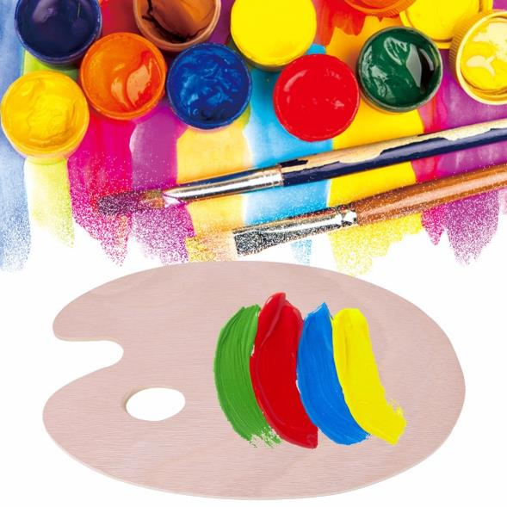
Создайте свою палитру
Используя ее, нарисуйте картину (по образцу великих художников)
)
.

Slide 13
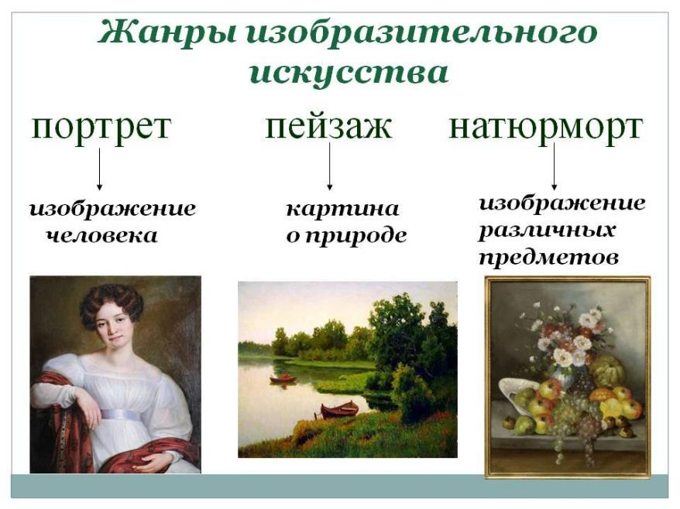
.

Slide 14
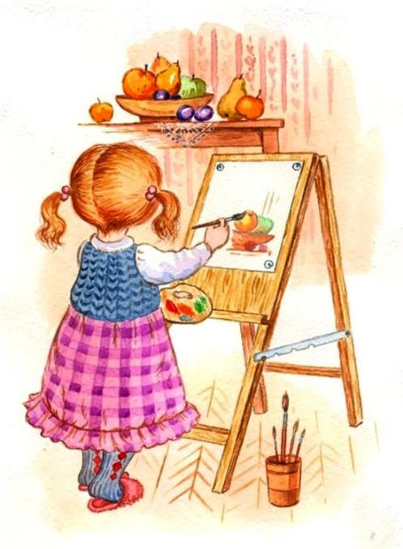
НАТЮРМОРТ
Если видишь на картине
Чашку кофе на столе,
Или морс в большом графине,
Или розу в хрустале,
Или бронзовую вазу,
Или грушу, или торт,
Или все предметы сразу –
Знай, что это НАТЮРМОРТ!!!
Григорий Гладков
.

Slide 15
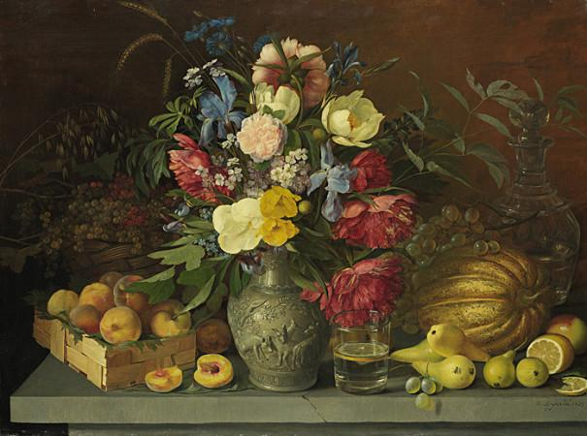
Художники часто рисуют все, что видят.
Натюрморт – изображение неодушевлённых предметов.
Посмотрите внимательно и ответьте на вопросы:
Где спряталось насекомое?
Какие краски использовал художник?
Какой цвет больше
всего использован в натюрморте?
Какое настроение у художника?
.
И.Ф.Хруцкий «Цветы и плоды» (1839 г.)
.

Slide 16
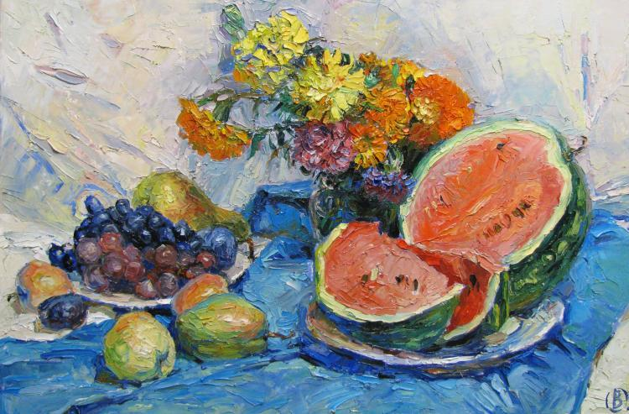
.
Посмотрите, какой красивый летний натюрморт. Придумайте ему название.
)
.
Работа из открытых источников в сети Интернет

Slide 17
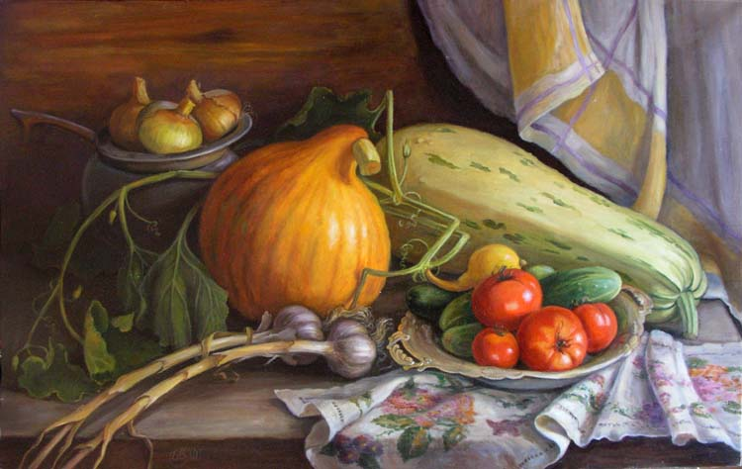
.
Ответьте на вопросы.
Кто первый «пришел» в натюрморт? Почему вы так думаете?
Кто друг с другом не дружит ( дружит)? Почему?
Кто главный в натюрморте? Как вы выбирали «главного»?
)
.
Работа из открытых источников в сети Интернет

Slide 18
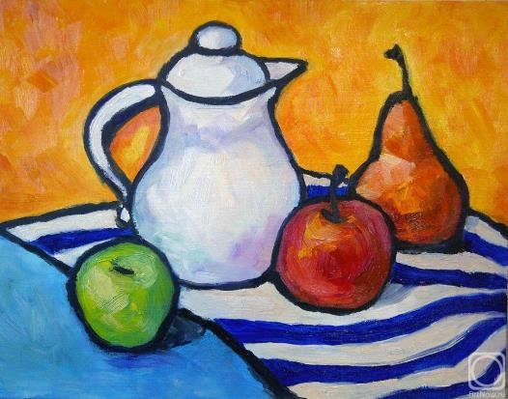
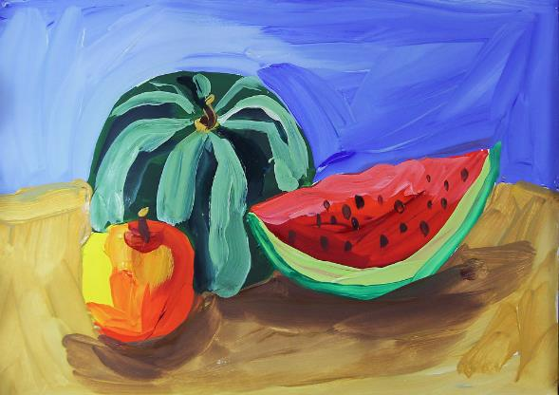
Натюрморты. Работы детей
.
)
.
Что изменится в натюрмортах, если убрать один из предметов?
Что бы убрали вы? Почему?
Какие из предметов невозможно убрать из натюрморта? Почему?
Работы из открытых источников в сети Интернет

Slide 19
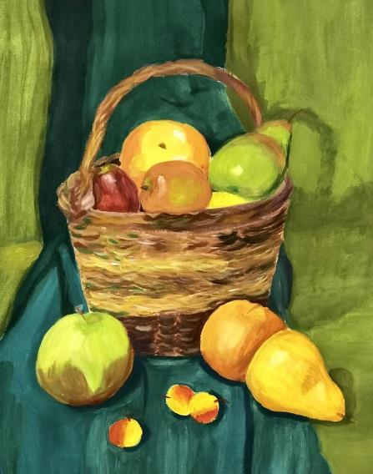
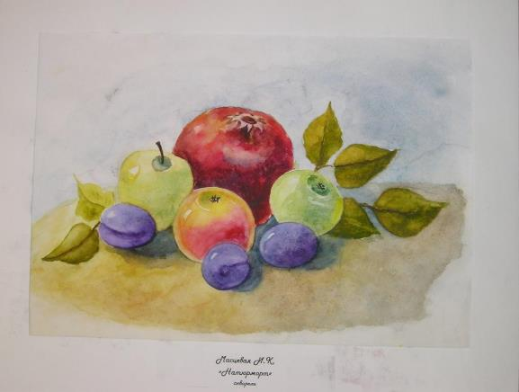
Детские работы
.
)
Что можно услышать, рассматривая натюрморты?
.
Работы взяты из открытых источников в сети Интернет

Slide 20
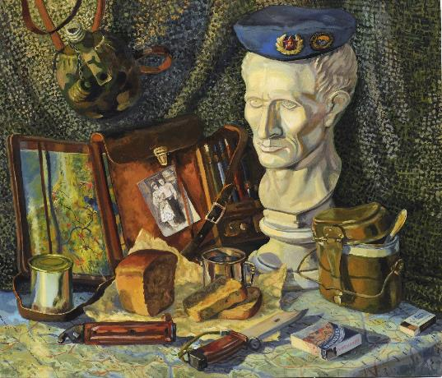
Нас всегда окружают вещи. Мы привыкаем к ним, иногда перестаём даже их замечать. Но художник, пытливым, зорким взглядом может увидеть в самом простом, обычном предмете необычное, прекрасное. То, на что мы смотрим порой равнодушно, на картине удивляет и радует, и даже может рассказать о человеке, его привычках, укладе жизни, социальном положении…
.
Какие предметы мы видим в натюрморте?
Как они характеризуют автора?
)
.
Работа из открытых источников в сети Интернет

Slide 21

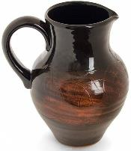
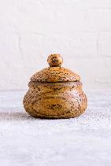
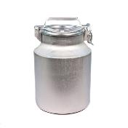
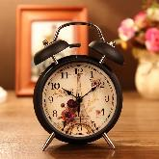
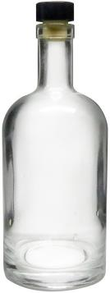
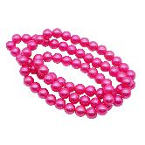
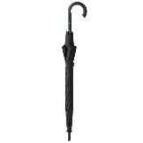
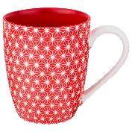
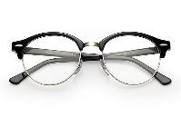
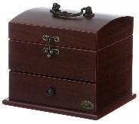
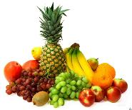
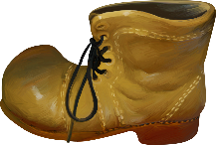
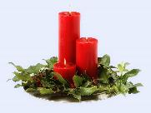
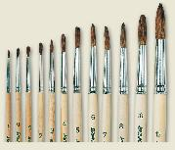

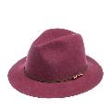
Какие предметы могут быть в натюрморте?
Выберете 3-4 предмета для одного натюрморта.
.
)
.

Slide 22
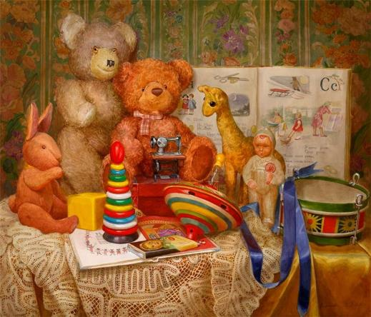
Очень важно изначально придумать, о чем будет ваш натюрморт.
В натюрморте могут быть:
предметы искусства,
охотничьи принадлежности,
цветы и фрукты,
игрушки,
школьные принадлежности,
военные атрибуты,
атрибуты завтрака,
национальные предметы,
дачные принадлежности.
Правила составления натюрмортов
Предметы в натюрморте должны быть связаны по смыслу.
Предметы имеют разные формы и пропорции.
Предметы должны быть разные по размерам.
Соблюдаем цветовую гармонию (выбирайте предметы, гармоничные по цвету).
Выбираем предметы с различными поверхностями – матовыми или глянцевыми, шероховатыми и или гладкими.
.
Работа из открытых источников в сети Интернет

Slide 23
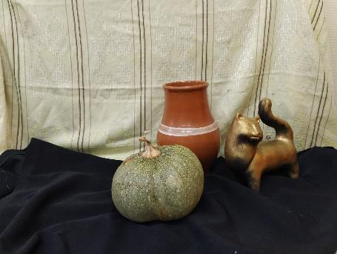
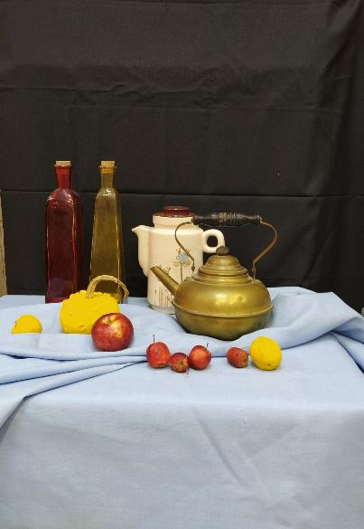
.
«Сочинять» натюрморты – интереснейшее занятие! Это особое искусство!
Для своего натюрморта нужно подобрать фон. Им могут стать как разноцветные листы, так и драпировки (ткани).
Посмотрите на натюрморты преподавателей нашей школы.
Составьте свой натюрморт, используя домашние предметы. Возьмите не более 2-3 предметов разной формы.
После того, как натюрморт будет составлен, придумайте ему название.
)
.

Slide 24
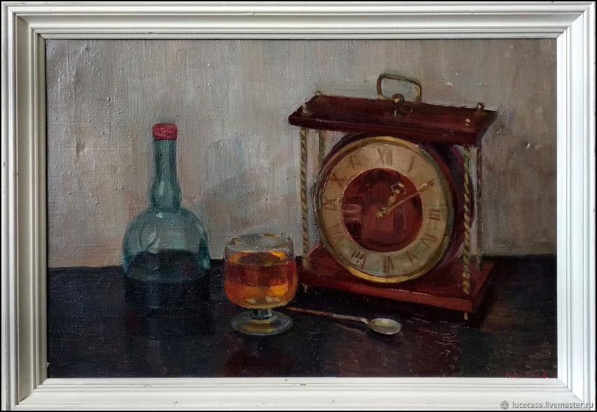
Если натюрморт составлен правильно, с любовью, то вещи в нем РАЗГОВАРИВАЮТ….
.
Придумайте диалог вещей на этом натюрморте.
Может быть, они ссорятся?
Или спорят?
А, может быть, кто-то из них влюбился…..? В кого?
)
.
Работа из открытых источников в сети Интернет

Slide 25
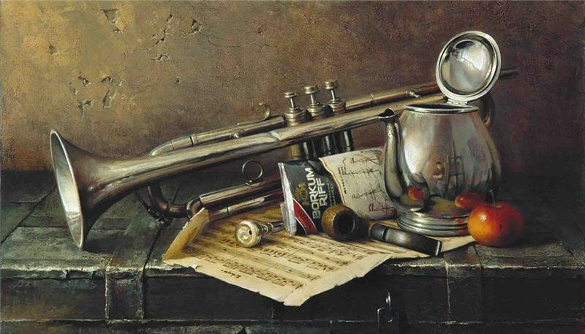
А этот натюрморт можно назвать «После концерта».
О чем эти предметы могут беседовать после концерта, усталые, но довольные?
Или кто-то сфальшивил и выслушивает мнение партнеров, а кофейник пытается всех утихомирить…?
А как думаете вы?
)
.
Работа из открытых источников в сети Интернет

Slide 26
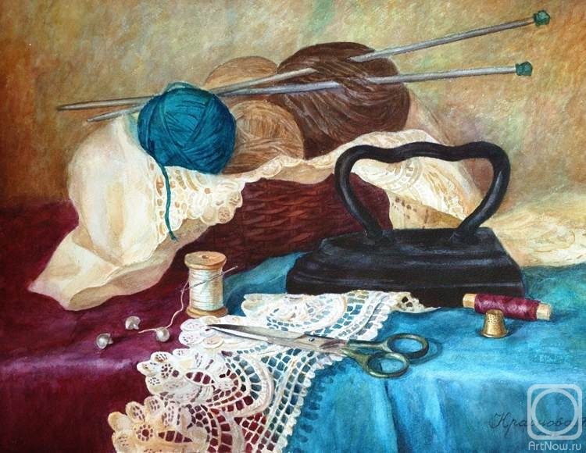
.
А эти вещи обсуждают свою хозяйку.
О чем они говорят?
Или спорят?
А, может быть жалуются?
Придумайте диалог этих вещей.
)
.
Работа из открытых источников в сети Интернет

Slide 27
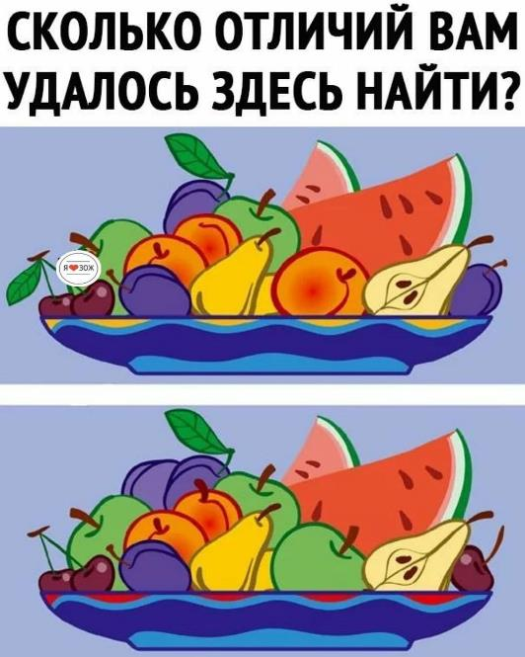
.
Очень часто с картин великих художников делали копии.
Но не всегда художники-копиисты были точны.
Найдите на натюрмортах отличия.
)
.

Slide 28
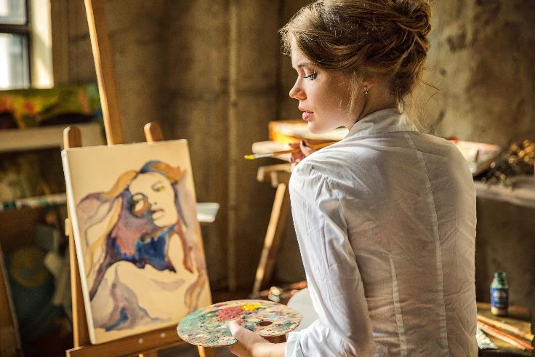
ПОРТРЕТ
.
Если видишь, что с картины
Смотрит кто-нибудь на нас:
Или принц в плаще старинном,
Или вроде верхолаз,
Лётчик или балерина,
Или Колька, твой сосед,
Обязательно картина
Называется ПОРТРЕТ.
.

Slide 29
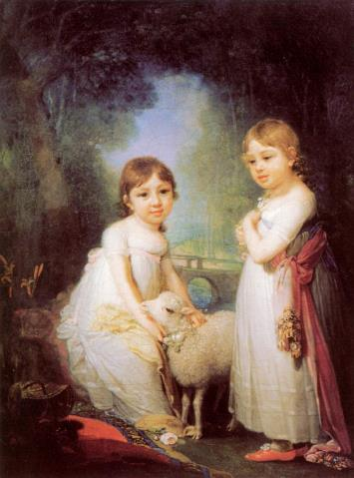
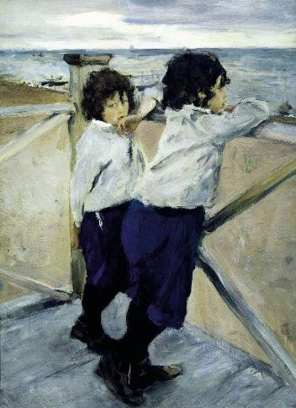
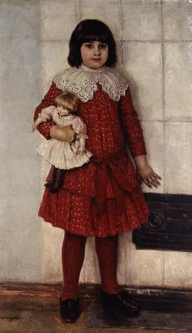
Портрет - жанр живописи, в основе которого лежит изображение конкретного человека с ярко выраженной индивидуальностью.
Портретная живопись - один из самых трудных и значительных жанров в изобразительном искусстве.
.
)
.
В.Л. Боровиковский “Дети с барашком” 1790 г.
В.И.Суриков “Портрет Ольги Васильевны Суриковой, дочери художника, в детстве” 1889 г.
В.А.Серов «Дети Саша и Юра Серовы» 1899 г.

Slide 30
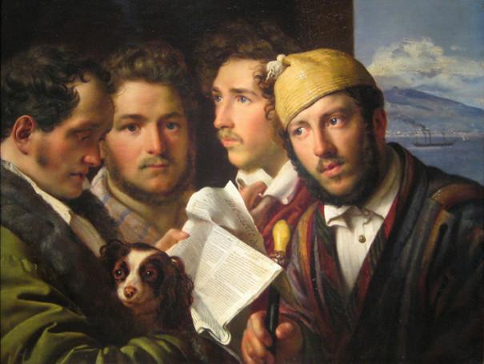
Портрет – изображение или описание какого-то человека либо группы людей, существующих или существовавших в реальной действительности.
Портреты различаются по жанру – есть парадные портреты, в полный рост, а есть камерные – по пояс.
Посмотрите на портрет и ответьте на вопросы:
отличаются ли герои произведения от нас? чем?
можно ли определить их профессии?
кем они приходятся друг другу (родственники, друзья, начальник и коллега)?
почему один читает всем?
Мой ответ на этот вопрос. Все эти люди на картине – иностранцы, и язык, на котором написана газета, знает только один из них. И он переводит.
Интересна ли им газета?
О. Кипренский «Читатели газет в Неаполе» 1831 г.
.

Slide 31
Зачем нужен портрет
Чтобы людей узнавали
Чтобы… выбрать невесту
Оставить собственный портрет
.
Допустим, ты-король, но в лицо тебя знают только твои подданные. Естественно, нужно нарисовать портреты, везде повесить, да ещё отправить правителям соседних стран!
Королевская семья решила заключить выгодный брак с другой королевской семьей, да только их государства расположены за тысячу миль друг от друга.
Как жениху убедиться, что его невеста хороша собой и здорова?
Решено, отправляем придворного художника в путь — нарисовать и привезти портрет невесты, тогда и примем окончательное решение.
В каждом старинном замке или даже загадочном доме из книг и кино вы встретите упоминания портретов прошлых хозяев, которые будут осуждающе смотреть на нерадивых потомков.
.

Slide 32
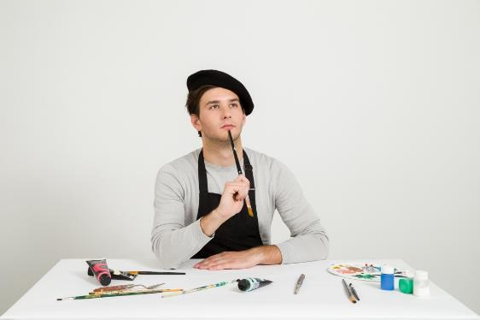
.
Портрет может улучшить или испортить настроение, и придворные художники частенько этим пользовались.
Помните историю с принцессой?
Мы не знаем, может быть, художнику заплатили, и он приукрасил внешность невесты?
Мастеру приходилось быть большим выдумщиком.
А как написать портрет короля, если он не красавец?
Приходилось искать хитрые ракурсы и выгодно подчеркивать положительные качества, иначе можно и головы лишиться.
)
.

Slide 33
Как смотреть портрет
.
Угадайте эмоции
Глаза — зеркало души, а на портрете не только глаза!
Даже брови могут передавать совершенно разные чувства.
Посмотрите на портреты и
ответьте на вопросы:
какое настроение у человека на портрете?
о чем он думает?
на что он смотрит?
Автора портрета и модель увидите чуть позже.
.

Slide 34


.
)
.
Портрет 1
Портрет 2

Slide 35


.
)
.
Портрет 3
Портрет 4

Slide 36


.
)
.
Портрет 5
Портрет 6

Slide 37






Наверняка вы угадали характер и эмоции портретируемых и даже, возможно, их взаимоотношения с художником.
А чьи же это портреты?
И кто их авторы?
.
З.Серебрякова
«За туалетом»1909 г.
А.Модильяни
«Портрет Жанны Эбютерн в шляпе с бусами» 1917 г.
Ван Гог «Автопортрет»1889 г.
)
.
И.Репин
«Портрет композитора М.П.Мусоргского» 1881 г.
С.Дали
«Автопортрет»
В.Серов
«Девочка с персиками»1887 г.

Slide 38

Сравните портрет с фото.
.
Преимущество портретов мастеров прошлого столетия – Пикассо и Матисса – в том, что мы можем сравнить их с фотографиями модели.
Далеко не всегда в портрете важным оказывается сходство — скорее эмоции, ситуация и отношения с художником.
Это портрет и фото музы Анри Матисса – Лидии Делекторской.
Как вы думаете, что лучше передает характер – фото или портрет?
Что можем сказать о модели?
.
)
.

Slide 39


Прислушайтесь к себе , определить свое настроение последней недели или сегодняшнего утра.
Выберете из предложенных портретов портрет с этим же настроением.
Не обращайте внимания на пол и возраст человека, смотрите только на эмоцию.
Всё, у вас появился новый друг! Читаем этикетку …..
.
)
.
Анри Матисс «Лоретта с длинными локонами» 1917 г.
Анри Матисс «Молодой моряк» 1906 г.

Slide 40


.
)
.
Анри Матисс «Девушка с тюльпанами» 1910 г.
Ян Вермеер «Девушка с жемчужной сережкой» 1665 г.

Slide 41


.
)
.
А.А.Шишкин «Рыженькая» 2011 г.
В.А.Тропинин «Гитарист» 1839 г.

Slide 42


.
)
.
Н.Богданов-Бельский «Осенние размышления» 1925 г.
Андре Алекс «Художник» 1919 г.

Slide 43

.
Попробуйте нарисовать свой портрет. Придумайте, какие предметы вы, как художник, поместите на ваш портрет? Почему именно они дополнят рассказ о вас?
Посмотрите на мой портрет и ответьте на вопросы:
Какое настроение у меня?
Это праздник? Какой?
Что можно рассказать про меня?
)
.
Е.А.Сафронова «Портрет мамы» 2017 г.

Slide 44

Пейзаж
.
Если видишь на картине –
Нарисована река,
Или ель и белый иней,
Или сад и облака,
Или снежная равнина,
Или поле, иль шалаш,
Обязательно картина
Называется ПЕЙЗАЖ.
)
.

Slide 45

Сельский пейзаж
К этому пейзажу прибегали многие художники – Федор Александрович Васильев, Исаак Ильич Левитан, Константин Алексеевич Коровин и др. В сельском пейзаже художника привлекает деревенский быт и окружающая природа.
.
А.Саврасов «Деревня весной»1886 г.

Slide 46

Городской пейзаж
Он отличается рационально организованной руками человека пространственной средой, включающей в себя здания, улицы, проспекты, площади, набережные.
.
К.Коровин «Париж» 1900 г.

Slide 47

Парковый пейзаж
В нем изображают уголки природы, созданные для отдыха людей. Гармоничное сочетание природы и архитектуры.
.
И.Бродский «Осень» 1910 г.

Slide 48

Морской пейзаж
Картины с изображением морского пейзажа ещё называют маринами.
Марина – это пейзаж, объектом изображения которого является море.
В России приверженцев этого пейзажа было очень немного, но самый яркий из них – Иван Константинович Айвазовский (1817-1900). Его картины известны во всем мире.
И.К.Айвазовский «Неаполитанский залив» 1841 г.
.

Slide 49


Архитектурный пейзаж
похож на городской.
Но в архитектурном пейзаже художник главное внимание обращает на изображение памятников архитектуры. .
Индустриальный пейзаж
В нем художник стремится показать роль и значение человека – строителя заводов и фабрик, плотин и электростанций.
.
Франческо Гварди «Венецианский дворик» 1780 г.
Клод Моне «Угольщики» 1875 г.

Slide 50

Создайте свой пейзаж!
.
Е.А. Сафронова «Летний день» 2014 г.

Slide 51
Итоги наших уроков у великих
Увидели палитры великих художников
Составили натюрморт
Придумали разговор вещей в натюрморте
Узнали жанры изобразительного искусства
Создали СВОИ творческие работы
Скажем «спасибо» великим! И себе!
.

